Slide 1
МУНИЦИПАЛЬНОЕ ДОШКОЛЬНОЕ ОБРАЗОВАТЕЛЬНОЕ УЧРЕЖДЕНИЕ «ДЕТСКИЙ САД КОМБИНИРОВАННОГО ВИДА «СКАЗКА»
«Мы помним героев»
проект
Пикова С.Р.

Slide 2
Тема: Ознакомление с историческими событиями Великой Отечественной войны
Проблема: оформление мини – музея
Тематическое поле: ознакомление с жизнью родных и близких в годы войны
Тип проекта: информационно – практико – ориентированный
Причины:
недостаток знаний о событиях 1041 – 1945 г. г.
незнание правил создания музея
Время реализации проекта: месяц

Slide 3
Цели: Воспитание гражданина и патриота своей страны. Формирование нравственных ценностей; дать знания о событиях 1941-1945гг. Задачи - дать представление о значении победы нашего народа в Великой Отечественной войне; - познакомить с историческими фактами военных лет; - осуществлять работу по патриотическому воспитанию дошкольников; - создавать условия для представления полной картины войны в истории нашей страны и всего человечества; - формировать гражданскую позицию, чувство любви к Родине; - воспитывать будущих защитников Отечества; - обогащать и развивать словарный запас детей, познакомить с произведениями художественной литературы и музыки военных лет; - проводить работу с родителями, привлекая их к патриотическому воспитанию в семье; - использовать все виды пропаганды и наглядной агитации по данной теме.- обогащение и расширение знаний о событиях Великой Отечественной войны; - дать представление о героях войны, о том как народ чтит их память; - правильное оформление экспозиции и проведение экскурсии.

Slide 4
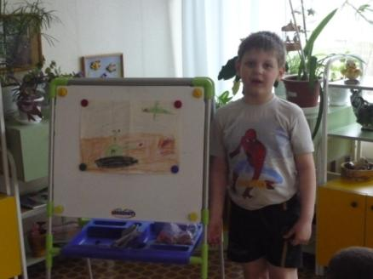
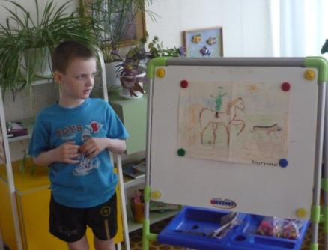
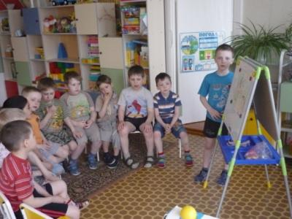
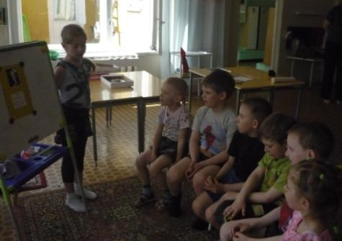
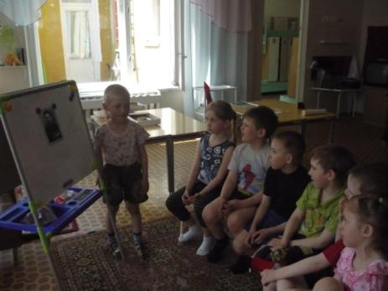
I этап - мотивационный

Slide 5
Мой прадед, Иван Клементьевич Хлестунов, был директором школы в Черемхово.
На войне был танкистом, погиб в звании капитана в 1944 году – сгорел в танке, в Латвии.

Slide 6
Мой продед Вася родился на Ангаре, работал в колхозе, служил в пехоте, погиб в 1941 г. под Ленинградом.
Защищал Ленинград, можно прочитать его имя на памятнике у Вечного огня – Попов Василий Николаевич.

Slide 7
Мой прадед Бурмакин Алексей Никитич ушел на фронт в 1941 г.
Воевал на Белорусском фронте.
В 1941 г. его ранили, и он вернулся с фронта

Slide 8
Мой прадед, Андрей Маркелович, ушел на фронт в 1943 г.
Воевал в артиллерийских войсках на Балтийском фронте, держал оборону, когда была блокада Ленинграда.
Вернулся живой с войны

Slide 9
II этап – основной
Цикл занятий по познавательному блоку:
«Что такое героизм»
«Подвиги в тылу»
«Защитники земли русской»
Цикл музыкальных занятий
«Почему нужна песня на войне»

Slide 10
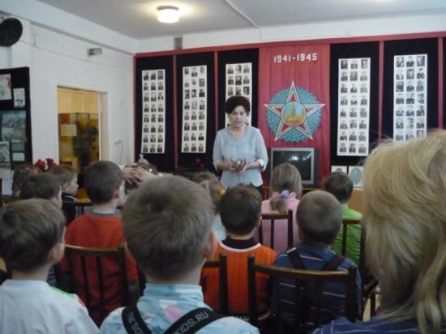
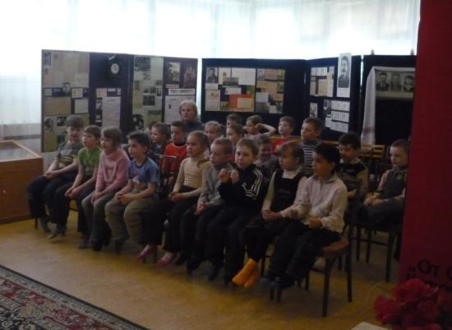
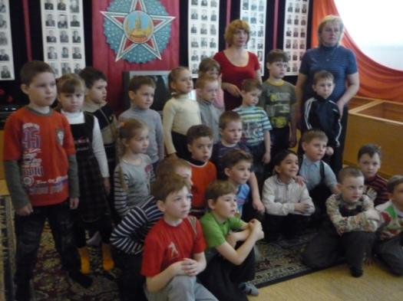
ЭКСКУРСИЯ В МУЗЕЙ ПОСЕЩЕНИЕ ЗАЛА БОЕВОЙ СЛАВЫ

Slide 11
В музее нам рассказывали, как люди воевали.
Я видел солдатскую каску, ремень со звездой, осколок от снаряда.

Slide 12
В музее я видел военную каску, не настоящую гранату, солдатскую ложку, сделанную из пуль.
Солдат потерял свою ложку, сделал себе из пуль новую, потому что есть нечем было…
Слушали музыку о войне.
Там много фотографий людей, которые воевали.

Slide 13
В музее видел гранату, каску, солдатскую фляжку, чтобы солдат пил из нее воду, котелок для каши, чтоб была сила воевать.
Много фотографий солдат, которые воевали.

Slide 14
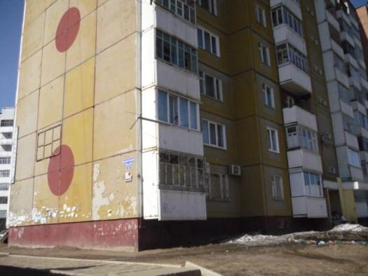
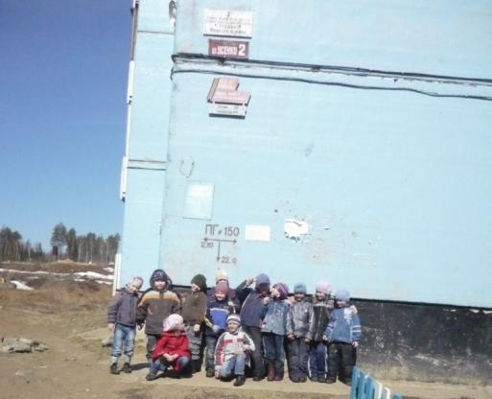
Экскурсия на улицу героя Советского Союза А.П. Усенко

Slide 15
Чтение рассказов и стихов о войне
Я. Аким «Земля»,
А. Митяев «Наше оружие»,
Л.Кассиль «Твои защитники»,
А. Жариков «Юнбат Иванов»,
С. Баруздин «Шел по улице солдат»,
рассказы о героях войны
«Иван Кожедуб»,
«Зоя Космодемьянская»,
«Александр Матросов».
Занятие по художественной литературе: «Поэтические строки о войне»

Slide 16
Участие в конкурсе чтецов в ДОУ «Сказка» «Этих дней не смолкнет слава»
Большедворская Виотлетта
стихотворение Е.Благининой
«Почему ты шинель бережешь?»

Slide 17
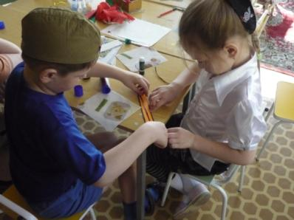
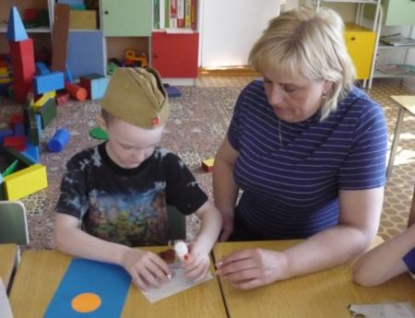
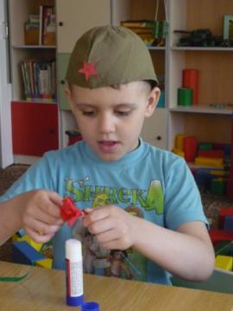
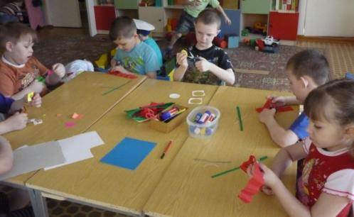
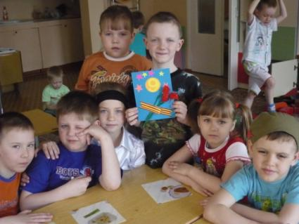
Цикл занятий по ИЗО-деятельности
Аппликация
«Поздравительная открытка к празднику 9 мая»

Slide 18
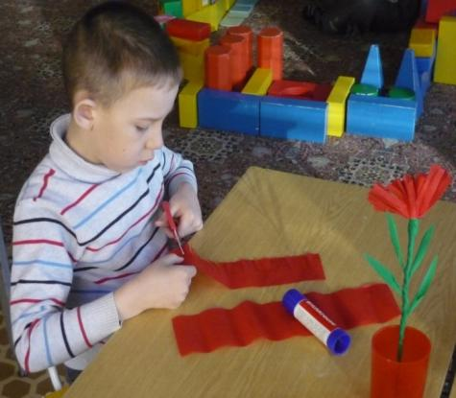
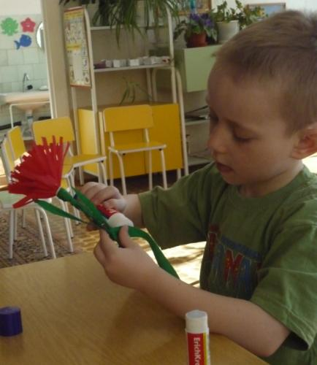
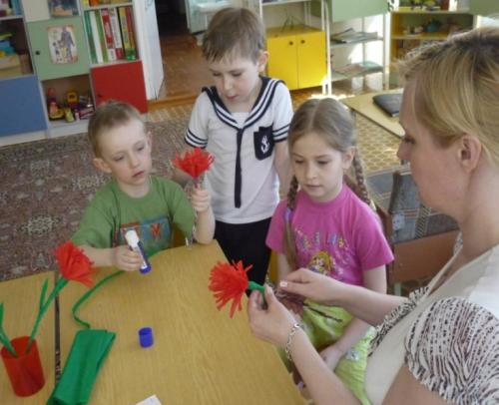
Занятие по ручному труду «Гвоздики к мемориалу Славы»

Slide 19
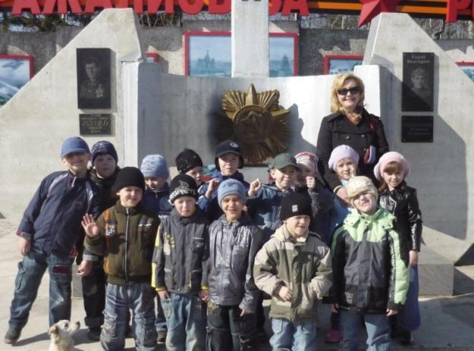
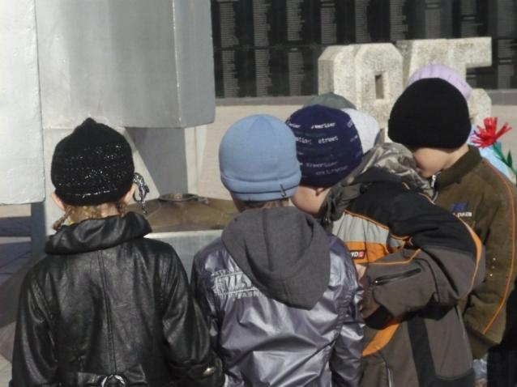
ВОЗЛОЖЕНИЕ ЦВЕТОВ К ГОРОДСКОМУ МЕМОРИАЛУ

Slide 20
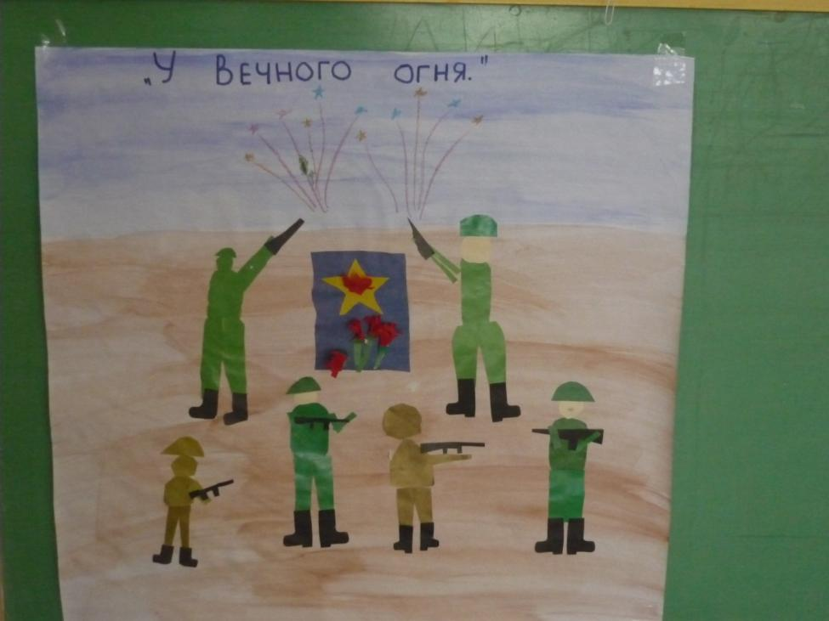
Коллективная работа по аппликации «Вечный огонь»

Slide 21
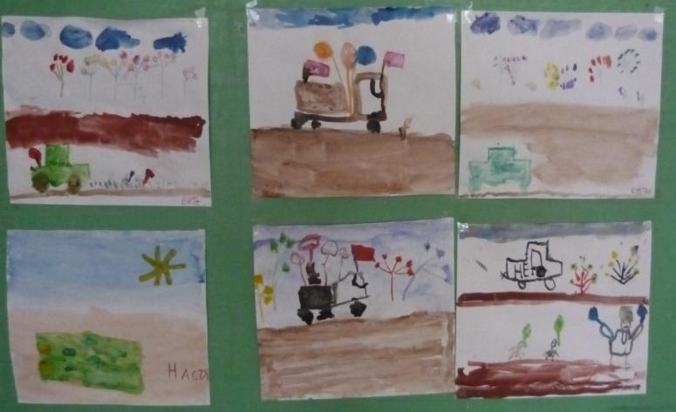
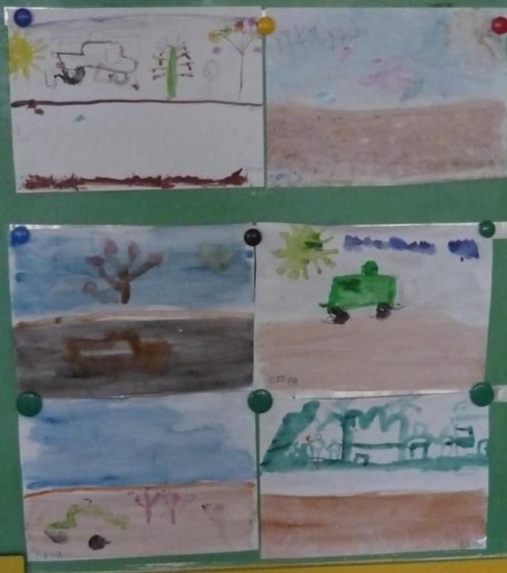
Рисование «Праздничный Салют»

Slide 22
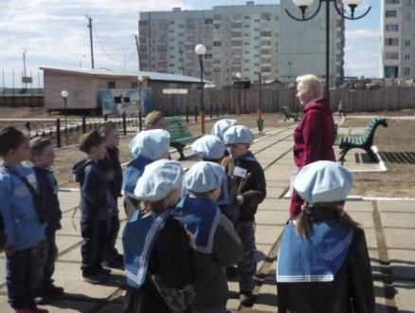
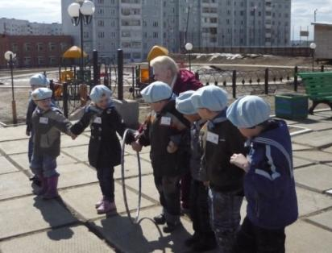
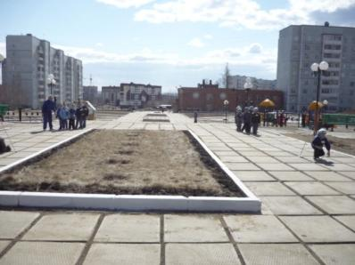
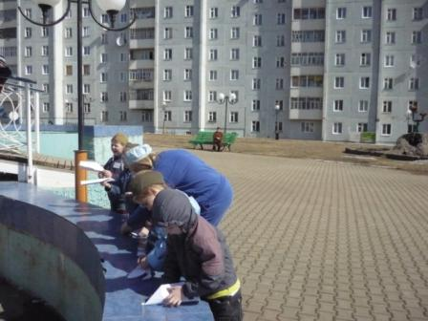
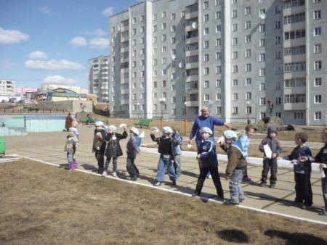
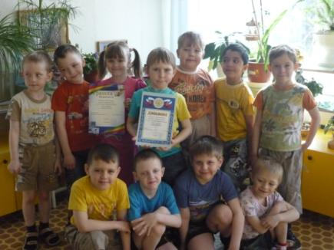
СПОРТИВНЫЙ ПРАЗДНИК «ЗАРНИЦА»

Slide 23
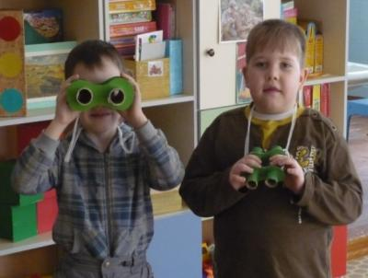
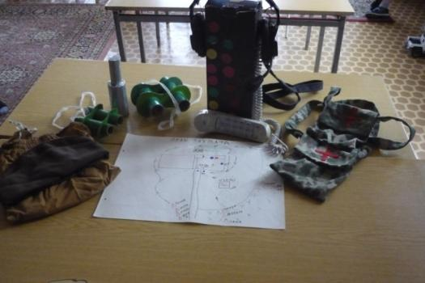
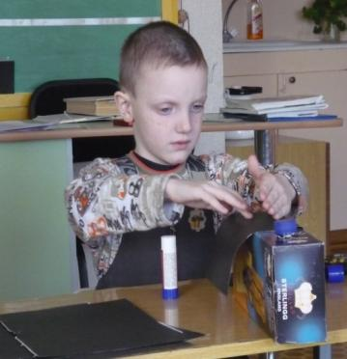
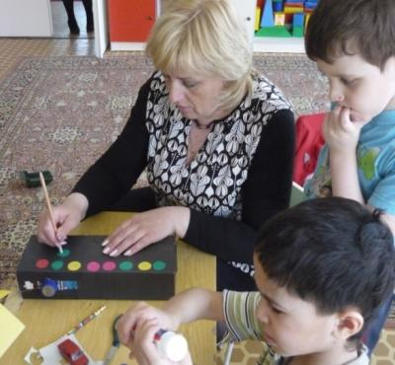
СЮЖЕТНО-РОЛЕВАЯ ИГРА «РАЗВЕДЧИКИ»

Slide 24
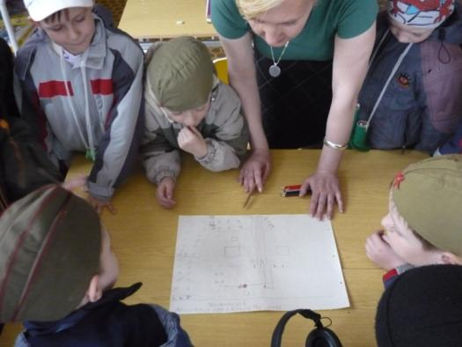
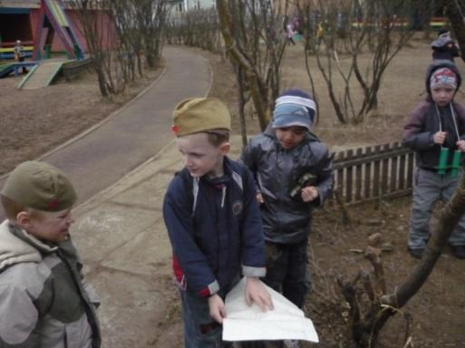
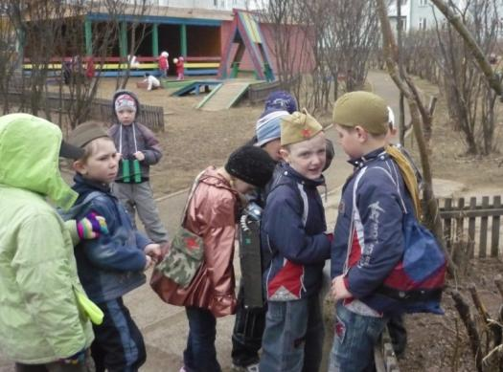
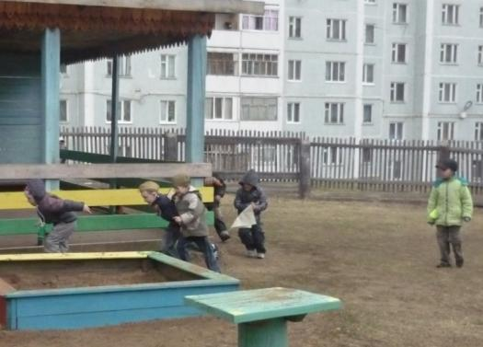
СЮЖЕТНО-РОЛЕВАЯ ИГРА «РАЗВЕДЧИКИ»

Slide 25
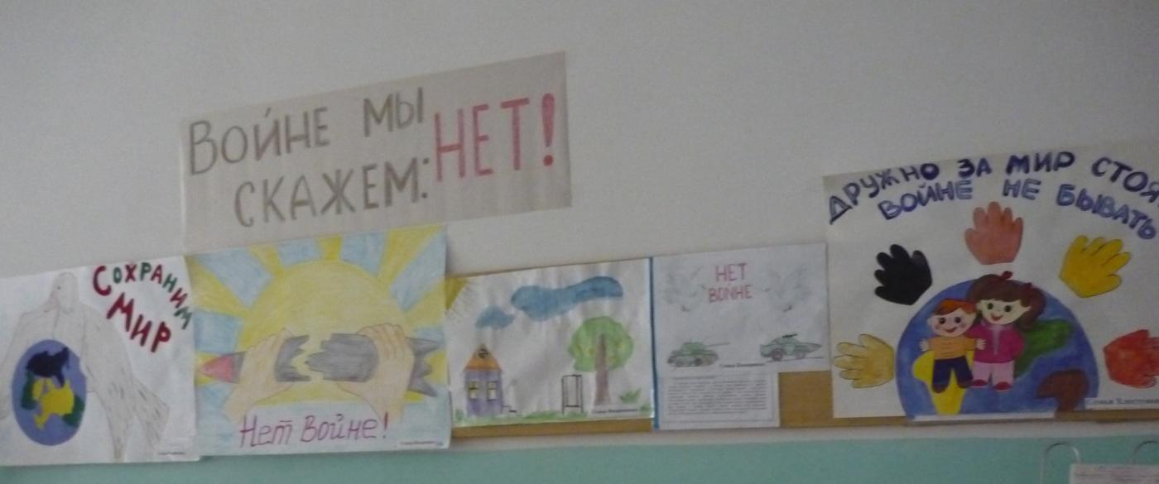
ДОМАШНЕЕ ЗАДАНИЕ КОНКУРС РИСУНКОВ-ПЛАКАТОВ «ВОЙНЕ МЫ СКАЖЕМ: «НЕТ!»

Slide 26
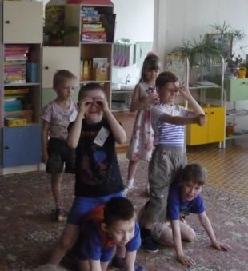
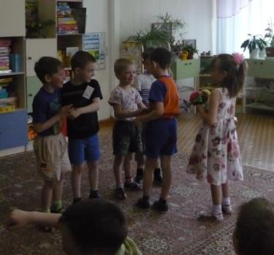
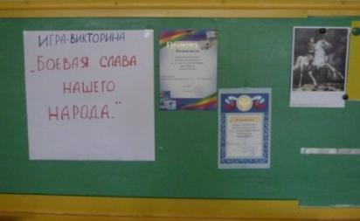
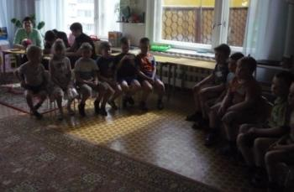
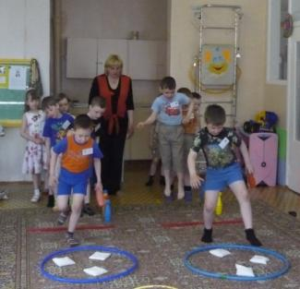
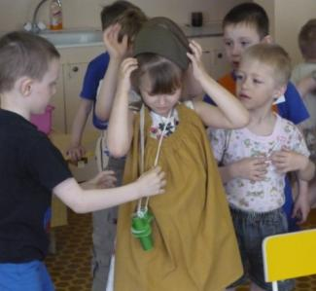
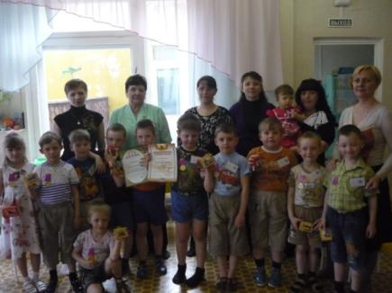
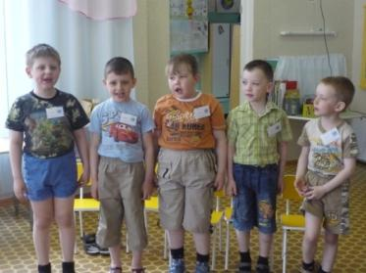
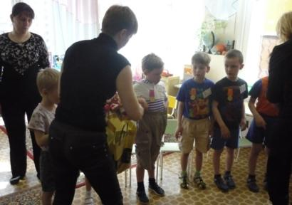
Игра-викторина «Боевая Слава нашего народа»

Slide 27
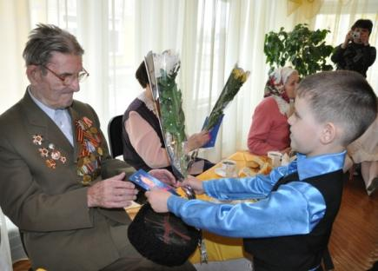
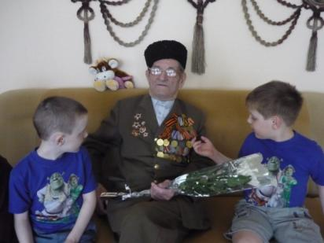
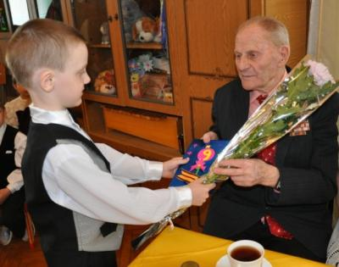
МУЗЫКАЛЬНО-ЛИТЕРАТУРНАЯ КОМПОЗИЦИЯ «ВО ИМЯ ЖИЗНИ НА ЗЕМЛЕ»

Slide 28
МИНИ-МУЗЕЙ

Slide 29
Результат
пробуждение интереса к истории своей страны и семьи;
формирование любви к Родине;
реализация детского творчества и таланта;
формирование гражданской позиции.

Slide 30
Спасибо за внимание

